Slide 1


Slide 2
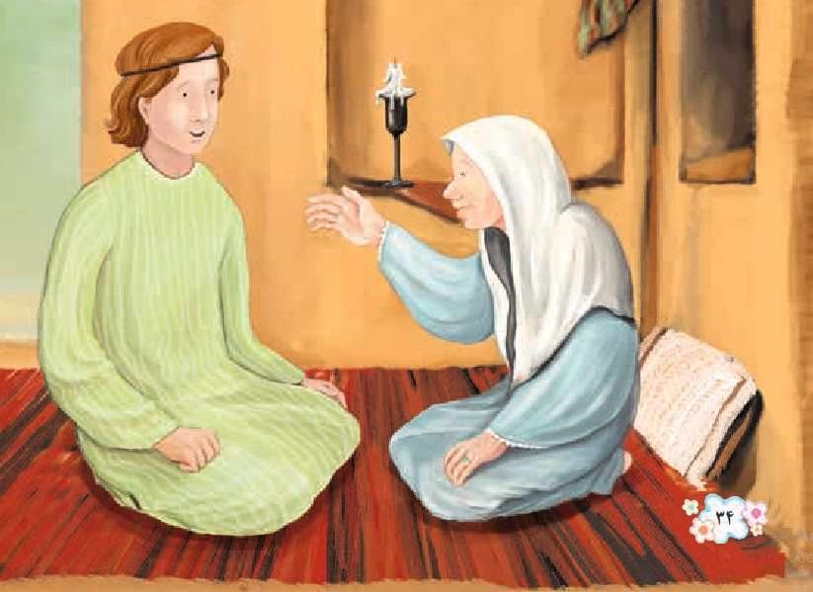
درس هفتم
بوی بهشت
زهرا سادات موسوی

Slide 3
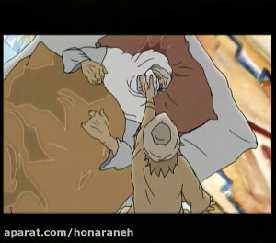
اويس قرني اهل يمن بود. او با مادر پيرش زندگي مي كرد و از او پرستاری میکرد و كارش شترباني بود.

Slide 4
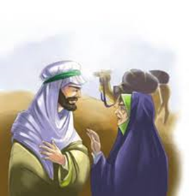
يك بار كه خيلي دلش مي خواست به ديدن پيامبر اسلام(ص) برود از مادرش اجازه گرفت تا به طرف حجاز راه بيفتد، مادرش گفت: برو!
اما اگر به مدينه رفتي و حضرت محمد(ص) در آنجا نبودند، نصف روز بيشتر در آنجا نمان.

Slide 5
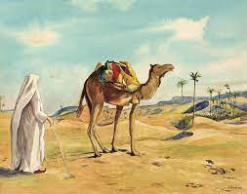
با اين اجازه، او كه علاقه زيادي به ديدن رسول خدا(ص) داشت و براي همين هم رنج راه را تحمل كرده بود و با اشتياق به سوي مدينه آمده بود، وقتي به مدينه رسيد و با خبر شد كه رسول خدا(ص) در مدينه حضور ندارند بسيار ناراحت و غمگين شد.

Slide 6
دلش مي خواست يك سال هم كه شده صبر كند تا به زيارت رسول خدا(ص) نايل شود؛ ولي مادرش به او سفارش كرده بود كه بيش از نصف روز در مدينه نماند.
اين بود كه گفت: سلام مرا به پيامبر (ص) برسانيد و بگوييد: مردي از يمن به ديدار شما آمده بود؛ اما از مادرش اجازه ماندن نداشت...
اويس پس از اين حرف، به سوي شهر خودش به راه افتاد.

Slide 7
وقتي كه رسول اكرم(ص) به مدينه برگشت، فرمود: آيا كسي به خانه ما آمده است؟ گفتند: آري. مردي با نام اويس. حضرت فرمود: درست است. اين نور اوست كه در خانه ما مانده است.
حضرت محمد(ص) همين طور درباره اويس فرموده بودند كه: از سوي يمن، بوي بهشت مي آيد و من خيلي دوست دارم كه اويس را ببينم. هركس او را ديد، سلام مرا به او برساند.

Slide 8
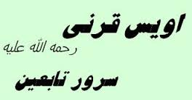
همچنين آن حضرت گفته بودند: اويس از مردان خداست و در راه خدا هم كشته خواهد شد.
اويس در جنگ صفين مردانه جنگيد تا اين كه تيري به قلبش خورد و در راه خدا شهيد شد.

Slide 9

سپاس از توجه شما

